Slide 1
第４次大阪府スポーツ推進計画
の策定について
資料１
令和８年６月17日

Slide 2
令和7年度「スポーツ実施状況等に関する世論調査」結果
【令和6年度調査結果との比較について】
・運動・スポーツ実施率、「する・みる・ささえる」参画率ともに、令和３年度以降最も低い数値となった。
・年代及び性別による運動・スポーツ実施率の傾向について、令和6年度は「全年代において、男性の実施率が女性より高い傾
向」であったが、令和7年度は、「50～70代の実施率については、女性が男性より高い傾向」となった。
・その他の調査結果について、令和6年度と同様の傾向となった。
指標 |  | 第２次大阪府スポーツ推進計画 | 第３次大阪府スポーツ推進計画 |  |  |  | 目標
 |  | R3年度 | R4年度 | R5年度 | R6年度 | R7年度
20歳以上の週1回以上の スポーツ実施率 | 大阪府 | 57.4% | 53.1% | 50.6% | 51.7% | 50.0％ | 70％
 | 全国 | 56.4% | 52.3% | 52.0% | 52.5% | 51.7％
「する・みる・ささえる」のいずれかに参画した人の割合 | 大阪府 | 90.1% | 89.8% | 87.3% | 79.4% | 76.2％ | 100％
 | 全国 | 90.5% | 89.9% | 87.8% | 80.6% | 78.6％ | -
本日議論いただきたい内容
①部会及び関係団体ヒアリングにおける意見整理
委員及び関係者ヒアリング意見整理（資料２）をもとに、第４次大阪府スポーツ推進計画の全
体構成（案）を作成。内容について、議論いただきたい。
②「目標値」等の設定について
国がかかげる考え方を踏まえつつ、大阪府の「目標値」等について、検討いただきたい。
③第４次大阪府スポーツ推進計画（骨子案たたき台）について
第４次大阪府スポーツ推進計画（骨子案たたき台）の内容について、議論いただきたい。

Slide 3
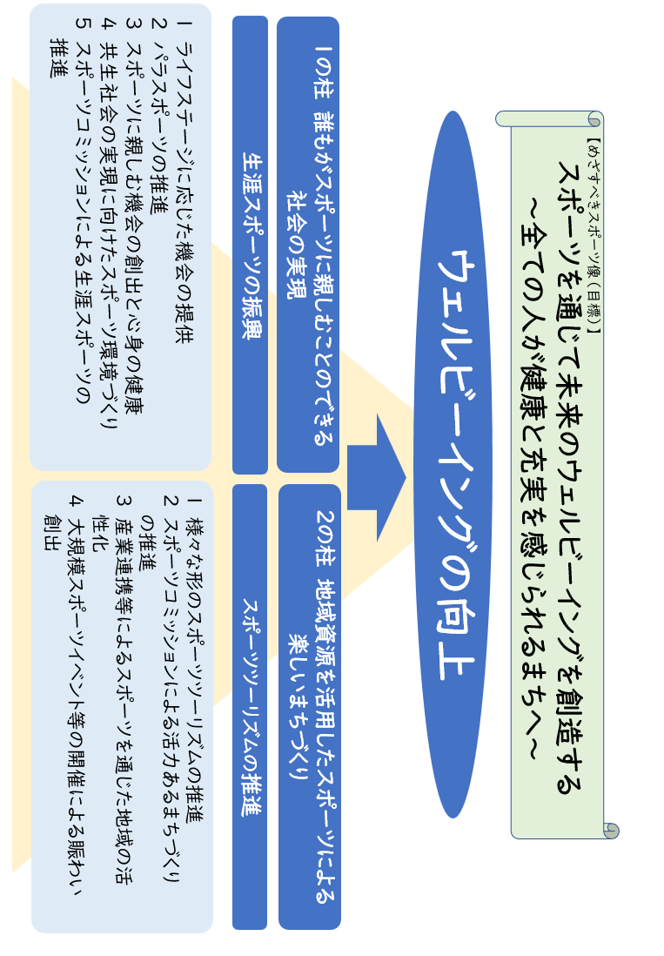
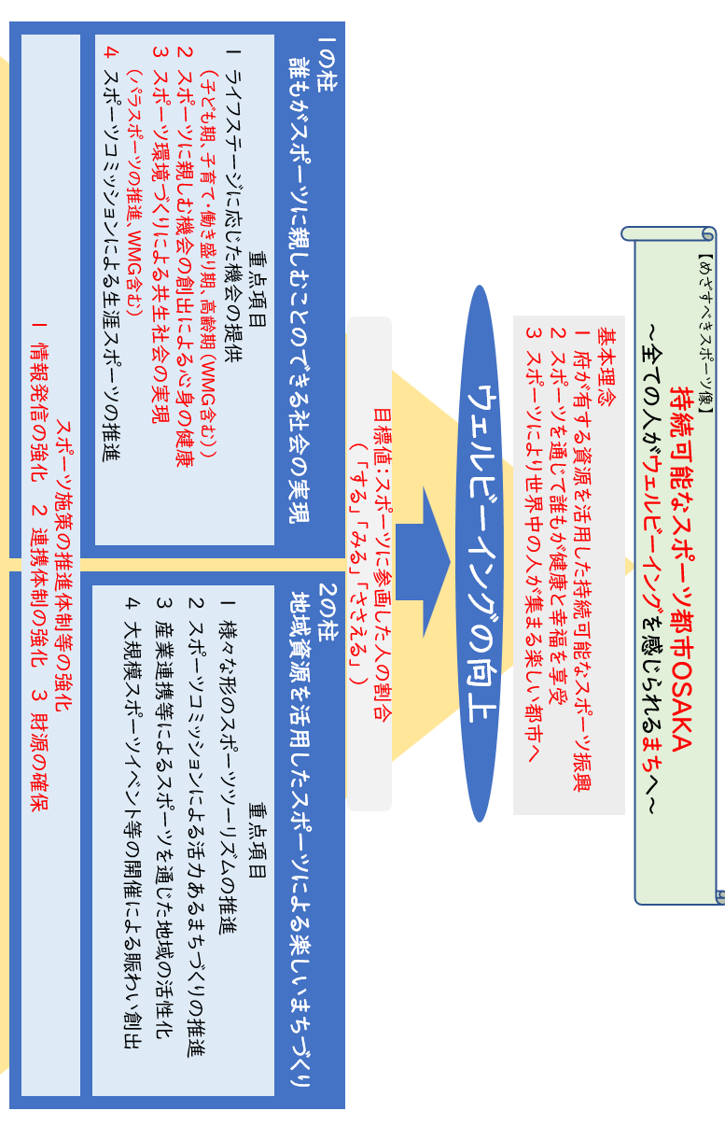
旧
新
①部会及び関係団体ヒアリングにおける意見整理
第４次大阪府スポーツ推進計画の全体構成（案）

Slide 4
②「目標値」等の設定（案）について
「目標値」等（案）
☞ ウェルビーイングの向上につながる「スポーツに参画した人の割合」 として、「する」「みる」「ささえる」を指標として、現状の100％を目標値とする。なお、「あつまる」「つながる」について、府独自調査により、参考指標として設定。
☞ 目標を達成するため、参考指標を設定
参考指標（例）
「 体育の授業で、自らやってみたいという気持ちになる」と答える児童・生徒の割合
「卒業後も運動・スポーツを続けたい」と答える児童・生徒の割合
令和 13 年度までに、休日については、原則全ての公立中学校の学校部活動において地域展開を実現
成人の週１回以上の運動・スポーツ実施率
成人のスポーツ観戦率
成人の「運動・スポーツをささえる活動」を行った府民の割合
スポーツをきっかけに居場所ができた府民の割合
大阪府障がい者スポーツ大会における参加者数
大阪スポーツプロジェクト公式SNS（X・Instagram）のフォロワー数
大阪府にゆかりのある主なスポーツチームの年間主催試合での観戦者合計
大阪マラソンの外国人エントリー数
【参考】国の各重点課題への取組の方向性と主な数値目標
〇計画のねらいの実現に向け、３つの課題と重点施策を設定し、数値目標等を設定（参考２）
重点課題１：国民のスポーツ実施促進によるウェルビーイングの向上と経済成長等実現への貢献
重点課題２：ハイパフォーマンスの追求とアスリート等を取り巻く環境整備による成果・知見の社会への還元
重点課題３：スポーツの意義や価値を活かしたスポーツの地域・社会への貢献
〇重点課題１について、これまでの課題を踏まえて、ターゲットとすべき重点対象を明確化して効率
的に取組を進める。

Slide 5
【参考】第１次～第３次までの構成
第１次（H24～H28） | 第２次（H29～R3） | 第３次（R4～R8）
１．大阪府スポーツ推進計画について （１）策定の趣旨 （２）計画の目標年次 （３）策定の方針 （４）計画の概要 | １．第２次大阪府スポーツ推進計画について （１）策定の趣旨 （２）計画期間 （３）策定の視点 | 第１章 継承と発展～第３次大阪府スポーツ推進計画の策定～ １ 計画策定の趣旨 ２ 計画策定の視点 ３ 計画期間
２．めざす目標と理念 | ２．目標と理念 | 第２章 計画の基本的な考え方 １ めざすべきスポーツ像 ２ 基本理念 ３ スポーツの概念
３．２本の柱 １．ライフステージに応じたスポーツ機会の創造 ２．スポーツの活力を生かした都市魅力の創造 | ３．２本の『柱』 Ⅰ 府民誰もがスポーツに関わり親しむ機会の創造 Ⅱ スポーツの振興による都市魅力の創造 | 第３章 施策の具体的方向性 Ⅰの柱 誰もが地域で楽しむスポーツ・健康づくり １ ライフステージに応じた機会の提供 ２ 障がい者スポーツの推進 ３ スポーツの習慣化と健康づくり ４ 地域でスポーツを楽しむ環境づくり ５ スポーツコミッションによる生涯スポーツの推進
４．２本の柱の推進方針 １．ライフステージに応じたスポーツ機会の創造 （１）現状と課題 （２）施策の展開 ○地域スポーツクラブの活性化 ○学校における体育・運動部活動の充実、及び学校体育と地域スポーツとの連携 ○働く世代におけるスポーツ機会の充実 ○健康増進・生きがいづくりのスポーツ推進 ○スポーツを「ささえる」人材の養成 ○「いつでも」「どこでも」「気軽に」スポーツに取組める障がい者スポーツの推進 ２．スポーツの活力を生かした都市魅力の創造 （１）現状と課題 （２）施策の展開 ○トップアスリート等が府民とふれあう機会の充実 ○トップアスリートを目指すジュニア選手や競技選手の養成 ○大規模スポーツイベントの開催 ○国際大会、全国大会の招致 ○民間の力を活かした生涯スポーツの推進 ○競技スポーツとしての障がい者スポーツの振興 | ４．２本の『柱』に基づく施策の展開 Ⅰ 府民誰もがスポーツに関わり親しむ機会の創造 （１）あらゆる世代でのスポーツ活動の推進 （２）障がい者スポーツの推進 （３）スポーツに携わる多様な人材と場の充実 （４）スポーツを通じた健康増進 Ⅱ スポーツの振興による都市魅力の創造 （１）国際的、大規模なスポーツ大会等の誘致、開催 （２）ラグビーワールドカップ、オリンピック・パラリンピック、ワールドマスターズゲームズの開催を契機としたレガシーの形成 （３）トップアスリート等とふれあう機会の充実及び次世代アスリートの養成 （４）スポーツを通じた地域・経済の活性化 | 第４章 施策の具体的方向性 ２の柱 成長するスポーツで楽しいまちづくり １ 様々な形のスポーツツーリズムの推進 ２ スポーツコミッションによる活力あるまちづくりの推進 ３ 産業連携・技術活用による成長するスポーツづくり ４ 人とまちを活性化するスポーツイベントの展開
５．指標 | ５．重要業績評価指標 | 第５章 スポーツ施策の推進体制等の強化 １ 情報発信の強化 ２ 連携体制の強化 ３ 財源の確保
６．計画の推進にあたって | ６．計画の推進に向けて | 第６章 計画の見直し及び進捗管理

Slide 6
第４次大阪府スポーツ推進計画策定に向けたスケジュール
5

